Slide 1
Модуль 4
P.S. Формулы специально вставлял в как можно большем разрешении

Slide 2
Параметры пользователей
Пол человека (0 или 1)
Любит читать книги - число от 0 до 10, где 0 - никогда не читает, 10 - обожает читать книги
Интересуется астрологией - число от 0 до 10
Любит животных - число от 0 до 10

Slide 3



Исходные векторы

Slide 4
Расстояние между Ирой и Игорем

Slide 5
Расстояние между Ирой и Олегом

Slide 6

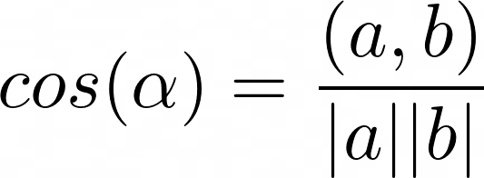
Вспомним формулу скалярного произведения
Тогда косинус равен

Slide 7

Длины векторов Иры, Игоря и Олега
Ира
Игорь
Олег

Slide 8
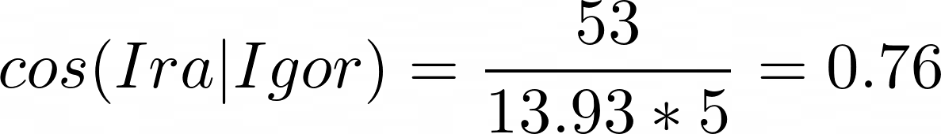
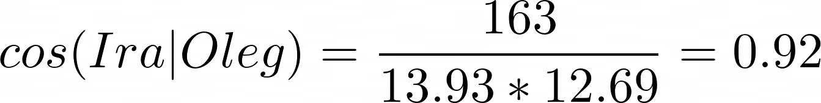
Косинусы углов

Slide 10
Видео 2

Slide 11
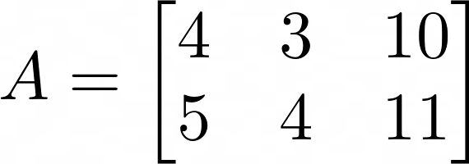

Slide 12
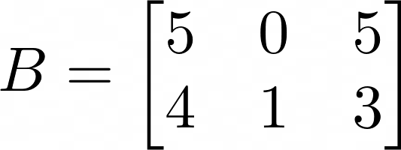

Slide 13


Slide 14
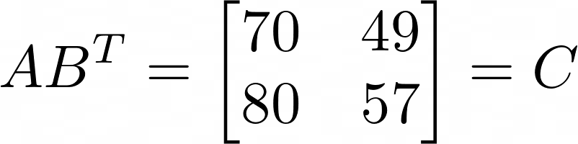

Slide 15
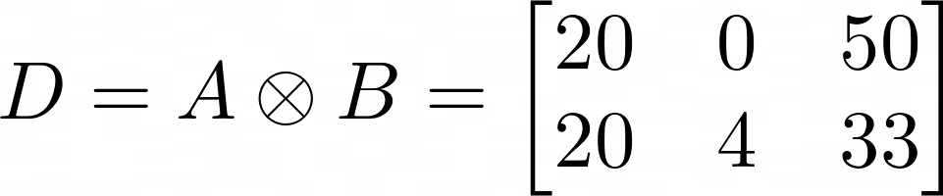

Slide 16
Видео 3

Slide 17
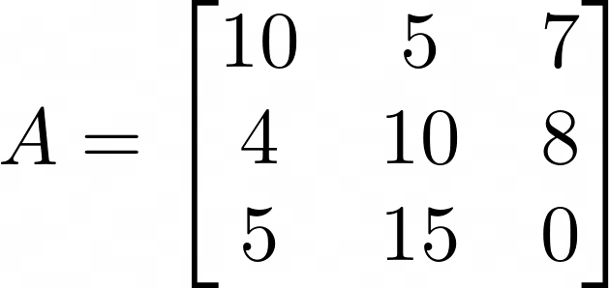
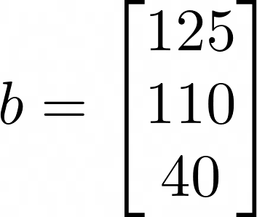

Slide 18
